Slide 1



Node.Js
with
VScode
© Copyrights 2021. Wedatalab All Rights Reserved.

Slide 2
게시판 구조
Registration
Join function
Login
New Memo Page
Write function
Board
Board
Search function
Delete function
Logout function
Welcome Page
New Memo Page
Welcome Page
Login
Board
Login
Login function
Registration
Welcome Page(back)
Update Memo Page
Update function
Board
© Copyrights 2021. Wedatalab All Rights Reserved.

Slide 3
게시판 구조
Registration
Join function
Login
New Memo Page
Write function
Board
Board
Search function
Delete function
Logout function
Welcome Page
New Memo Page
Welcome Page
Login
Board
Login
Login function
Registration
Welcome Page(back)
Update Memo Page
Update function
Board
© Copyrights 2021. Wedatalab All Rights Reserved.
Notes:
온늘 수업에서는 어떤 기능 즉 함수 구현할건지 살펴볼게요.
어제 memo 조회 했고,
메모 삽입하는 write function, 메모 수정하는 update function, 삭제하는 delete function 구현할게요~

Slide 4
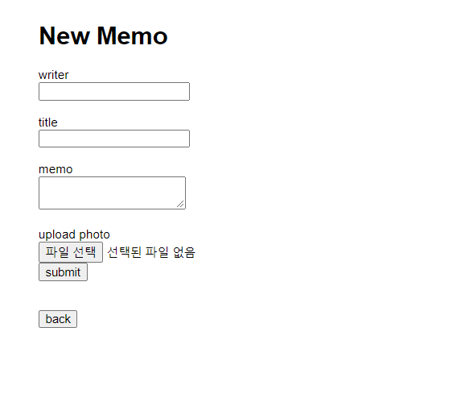
게시글 작성 쿼리문
© Copyrights 2021. Wedatalab All Rights Reserved.
Notes:
일단 개발 하기 전에 쿼리문 작업 먼저 해볼게요! 마리아 디비에 접속 해주세요!
처음으로 new memo 기능을 구현하기 위해서 메모 테이블에 데이터를 넣는 쿼리를 한번 작성해주세요. 어제 작성해본 쿼리
INSERT INTO MEMOS (WRITER, TITLE, CONTENT, IMAGE, CREATED_AT, UPDATED_AT) VALUES ('${writer}','${title}','${content}', '${image_path}', NOW(),NOW())

Slide 5
게시글 작성 쿼리문
InsertMemo
INSERT INTO MEMOS (WRITER, TITLE, CONTENT, IMAGE, CREATED_AT, UPDATED_AT) VALUES (＇김규리＇,＇게시글 title입니다.＇,＇게시글 내용입니다', ＇이미지 경로입니다', NOW(),NOW())
INSERT INTO MEMOS (WRITER, TITLE, CONTENT, IMAGE, CREATED_AT, UPDATED_AT) VALUES ('${writer}','${title}','${content}', '${image_path}', NOW(),NOW())
© Copyrights 2021. Wedatalab All Rights Reserved.
Notes:
일단 쿼리문 작업 먼저 해볼게요!
어제 작성해본 쿼리
자바 스크립트에서는 이 변수들을 직접 지정해주는 것이 아니라 유저에게 받아야한다. 유저에게 받아서 데이터를 넣을 때는 그 받는 변수를 $달러 표시로 받습니다!

Slide 6
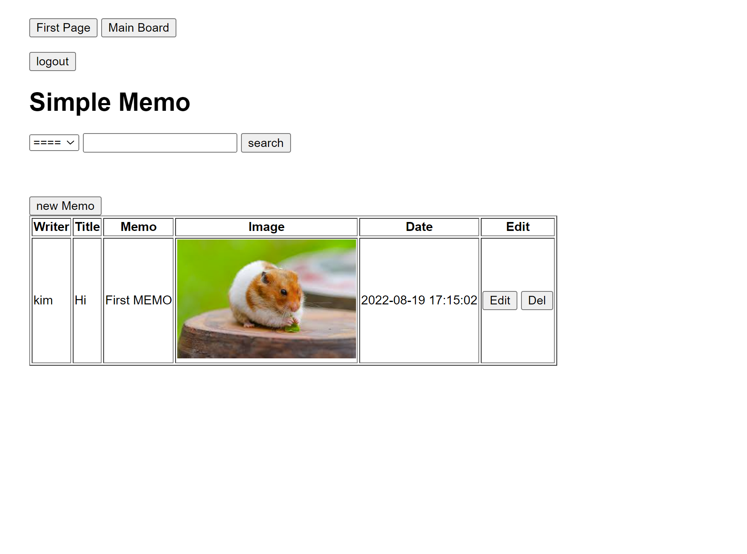
게시글 전체 조회 쿼리문
© Copyrights 2021. Wedatalab All Rights Reserved.
Notes:
어제 한 부분

Slide 7
게시글 전체 조회 쿼리문
getAllMemos
SELECT * FROM MEMOS ORDER BY ID DESC
© Copyrights 2021. Wedatalab All Rights Reserved.
Notes:
어제 작성해봄. 한번 테스트!

Slide 8
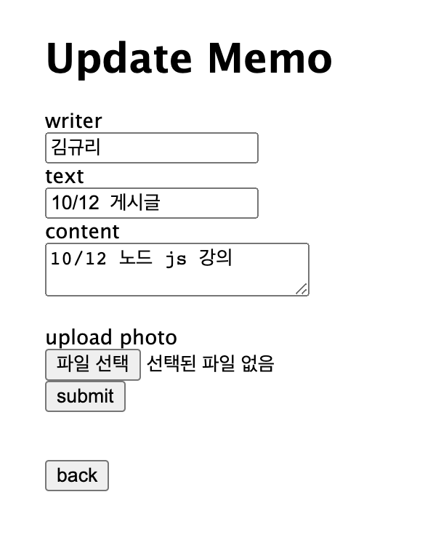
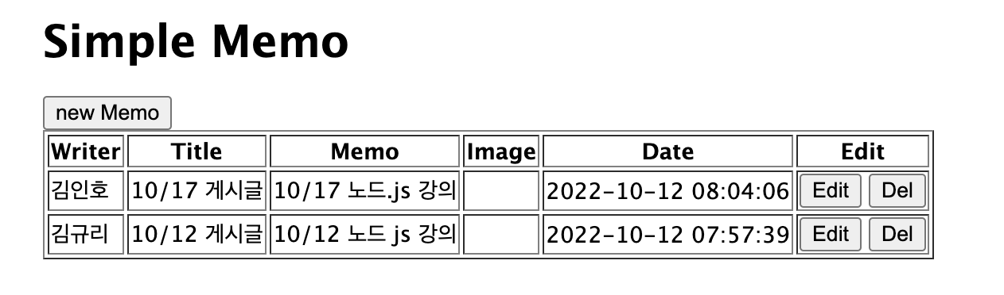
특정 게시글 조회 by ID 쿼리문
© Copyrights 2021. Wedatalab All Rights Reserved.
Notes:
일단 이게 왜 필요한지 설명
수정을 하기 위해서 필요- 여기서 edit 버튼을 유저가 눌러서 수정을 할텐데 이 버튼을 누르면 오른쪽 화면으로 감
이 오른쪾 화면에서 수정하기 전의 데이터가 보여야함
이것도 하나의 데이터임! 그래서 유저가 이 버튼을 클릭했을 때 클라이언트는 이 10/12 게시글의 id를 서버에 전달하고
서버는 그 id값을 가진 게시글의 데이터를 이 화면에 띄어야하기때문에 쿼리문이 필요함!

Slide 9
특정 게시글 조회 by ID 쿼리문
getMemoById
SELECT * FROM MEMOS WHERE ID =2
© Copyrights 2021. Wedatalab All Rights Reserved.
Notes:
일단 여러분이 조회하고자하는 게시글의 id를 확인해주세요. 그리고 where 조건 추가해서 ID에 넣어서 조회해보세요.

Slide 10
특정 게시글 조회 by ID 쿼리문
getMemoById
SELECT * FROM MEMOS WHERE ID =2
SELECT * FROM MEMOS WHERE ID =${id}
© Copyrights 2021. Wedatalab All Rights Reserved.
Notes:
노드 js에 넣으면 이렇게

Slide 11
특정 게시글 조회 by ID 쿼리문
getMemoById
SELECT * FROM MEMOS WHERE ID =2
SELECT WRITER, TEXT, CONTENT,IMAGE_PATH FROM MEMOS WHERE ID =${id}
© Copyrights 2021. Wedatalab All Rights Reserved.
Notes:
추가로 * 대신 칼럼의 이름을 출력해보자 이 3가지 나온다.

Slide 12
특정 게시글 수정 쿼리문
updateMemoById
UPDATE MEMOS SET WRITER =‘김규리', TITLE=‘10/30일 게시글', CONTENT=‘10/30 노드 js 강의', IMAGE ='', UPDATED_AT=NOW() WHERE ID=2;
© Copyrights 2021. Wedatalab All Rights Reserved.
Notes:
일단 여러분의 db에서 수정하고자 하는 게시글의 id를 확인해라.
10월 12일을 30일로 바꾸고 싶다면?

Slide 13
특정 게시글 수정 쿼리문
updateMemoById
UPDATE MEMOS SET WRITER =‘김규리', TITLE=‘10/30일 게시글', CONTENT=‘10/30 노드 js 강의', IMAGE ='', UPDATED_AT=NOW() WHERE ID=2;
UPDATE MEMOS SET WRITER ='${writer}', TITLE='${title}', CONTENT='${content}', IMAGE ='${image_path}', UPDATED_AT=NOW() WHERE ID=${id}
© Copyrights 2021. Wedatalab All Rights Reserved.
Notes:
노드 js에 넣으면 이렇게

Slide 14
특정 게시글 삭제 쿼리문
delete from table이름
© Copyrights 2021. Wedatalab All Rights Reserved.
Notes:
Del 버튼 누르면 실행되는 함수의 쿼리 한번 짜보라고 하자.
명령어는 delete from table 에 조건만 추가해보자
DELETE FROM MEMOS WHERE ID =2

Slide 15
특정 게시글 삭제 쿼리문
DELETE FROM MEMOS WHERE ID=1
DELETE FROM MEMOS WHERE ID=${id}
© Copyrights 2021. Wedatalab All Rights Reserved.
Notes:
Del 버튼 누르면 실행되는 함수의 쿼리 한번 짜보라고 하자.
명령어는 delete from table 에 조건만 추가해보자
DELETE FROM MEMOS WHERE ID

Slide 16
Express 프로젝트
새 메모 페이지 만들기 (index.js(GET), newMemo.ejs)
업데이트 메모 만들기 (index.js(GET), db.js, updateMemo.jes)
새 메모 기능 (index.js(POST), db.js)
메모 수정 기능 (index.js(POST), db.js)
메모 삭제 기능 (index.js(POST), db.js)
© Copyrights 2021. Wedatalab All Rights Reserved.
Notes:
오늘 할 부분입니다~

